Slide 1
σεαμαναν σιστεμ κομπυτερ
CEH3D3
κριπτογραφι

Slide 2
Kriptologi
Ilmu yang mempelajari tentang menyembunyikan.
Cruptos (= hidden) & Logos (=study, science)
Kriptologi mempelajari metode enkripsi dan dekripsi pesan atau sinyal
Kriptologi terbagi menjadi 2 area :
Kriptografi
Kriptoanalisis

Slide 3
Kriptografi & Kriptoanalisis
Kriptografi dapat lebih dispesifikkan sebagai ilmu yang mempelajari teknik penyembunyian pesan atau data dengan sebuah kunci rahasia. Hanya orang yang memiliki hak yang dapat melakukan dekripsi dari pesan tersebut.

Slide 4
Kriptografi & Kriptoanalisis
Kriptoanalisis merupakan teknik yang mempelajari dekripsi sebuah data rahasia tanpa mengetahui kunci yang digunakan. Atau sering disebut juga teknik hacking/cracking

Slide 5
Kriptografi
Terdiri dari :
Kerahasiaan (Confidentiality)
Mencegah penyadapan data
Keutuhan (Integrity)
Menjamin data tidak diubah
Autentifikasi
Memeriksa pesan dikirim oleh orang yang benar
Non-repudiation
Meyakinkan pihak ke-3 akurasi dari pesan

Slide 6
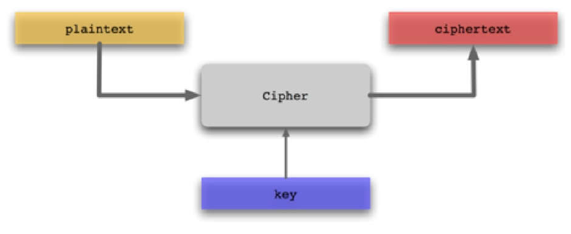
Terminologi

Slide 7
Terminologi
Cryptographer
Menemukan sistem kripto
Cryptanalyst
Memecahkan sistem kripto
Cryptology
Ilmu tentang sistem kripto
Cipher
Cara menenkripsi teks
Code
Terjemahan semantik: “burung” = “pesawat terbang”, “elang”=“pesawat tempur”, “lemper”=“torpedo” dll

Slide 8
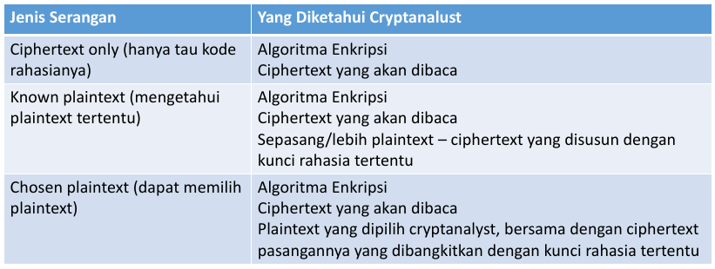
Jenis-jenis Analisis Kripto
Tujuan : mendapatkan kunci (& algoritma)

Slide 9
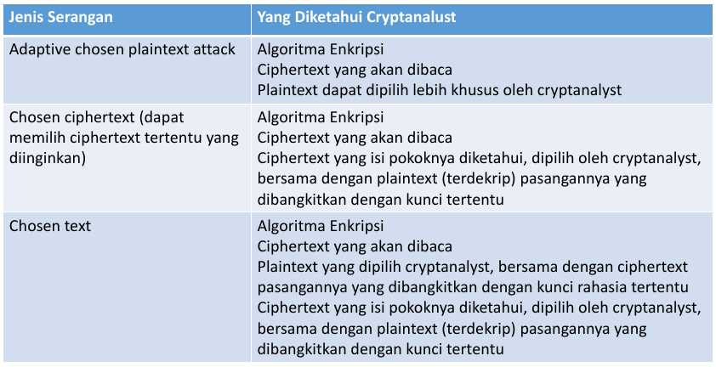

Slide 10
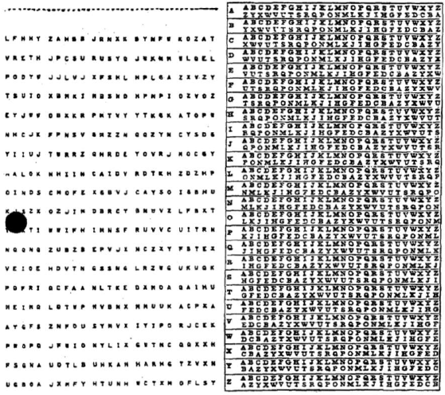
One Time Pads
OTP merupakan teknik enkripsi yang tidak dapat dipecahkan jika digunakan dengan cara yang salah
Contoh OTP yang digunakan di NSA coded name DIANA, digunakan untuk converting plain text menjadi cipher text

Slide 11
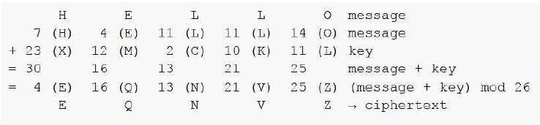
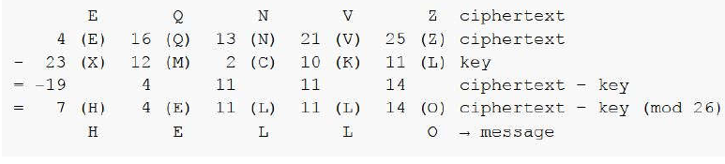
OTP Example
Model enkripsi seperti ini banyak ditemukan pada metode algoritma enkripsi monoalphabetik dan polyalphabetik

Slide 12
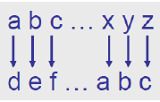
Caesar Cipher
Digunakan Julius Caesar (sekitar 75 BC)
Tambah 3 mod 26 (geser 3)
Kelebihan?
Sederhana, digunakan di medan perang, sebagian besar orang pada zaman itu buta huruf
Kekurangan?
Keamanan mengandalkan penyamaran, mudah untuk dipecahkan

Slide 13

Cipher Monoalphabetik
a.k.a cipher subtitusi
Cipher monoalphabetik umum
Melakukan permutasi dari alphabet
Kuncinya di permutasi
Monoalphabetic Cipher (Cipher abjad tunggal) adalah enkripsi metode subtitusi yang memetakan tiap-tiap abjad dengan abjad lain secara random, bukan metode pergeseran seperti Caesar cipher. Misal A -> D, B -> I, C -> Q dan seterusnya.

Slide 14
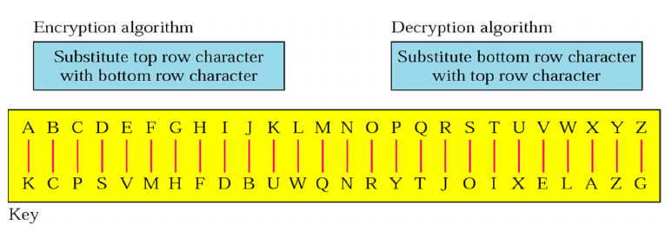
Substitusi Monoalphabetik
Plain Text : TELKOM UNIVERSITY
Cipher Text : IVWURQ XNDEVJODIZ

Slide 15
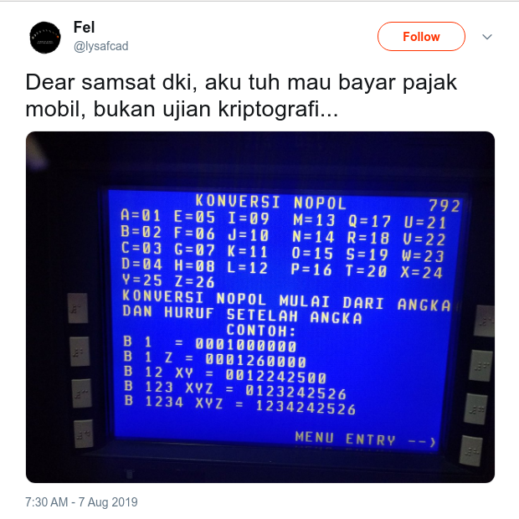

Slide 16
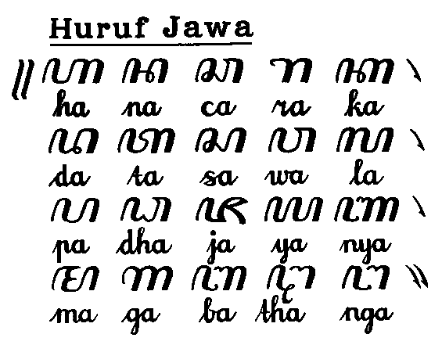
Jogja Cipher
Ha ----- Pa
Na ----- Dha
Ca ----- Ja
Ra ----- Ya
Ka ----- Nya
Da ----- Ma
Ta ----- Ga
Sa ----- Ba
Wa ----- Tha
La ----- Nga

Slide 17
Jogja Cipher
DAGADU
MOTHIG
DHEPOYAPIBOPOYAHOHO

Slide 18
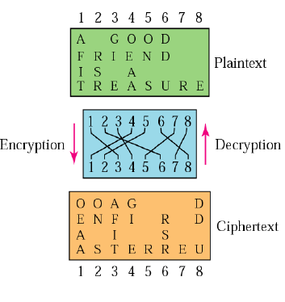
Cipher Transposisional
Digunakan pada PD II oleh Jerman dalam mesin Enigma
Pada Enigma transposisi dilakukan 6 kali dengan 3 mesin rotor

Slide 19
Rail Fence Algorithm
Plaintext
REPEAT ATTACK TONIGHT

Slide 20
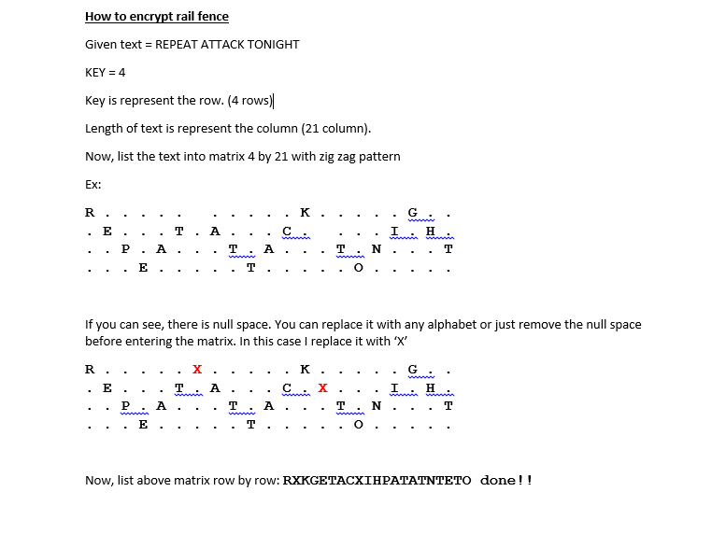

Slide 21
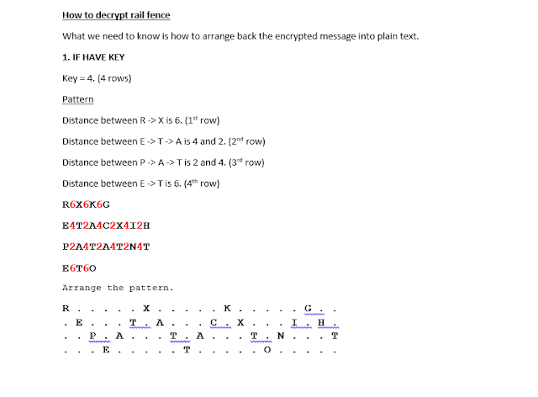

Slide 22
Malang Cipher
Kera ngalam ----- Arek Malang
Bojo ----- Ojob
Mulih ----- Hilum
Nendes kombet nakam oges lecep

Slide 23
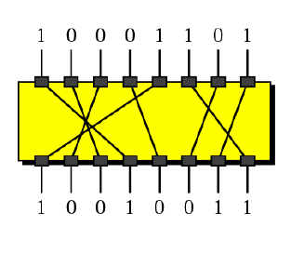
P-Box
Permutation Box
Merupakan hardware yang digunakan untuk menukarkan posisi bit dalam karakter ASCII, sehingga jika dibaca langsung pada output tidak akan membentuk karater yang sesungguhnya
1 = 31h menggunakan P-box diatas menjadi 4Ah = J
Penggunaan P-box hanya satu arah, berarti proses dekripsi harus menggunakan p-box mirrornya

Slide 24
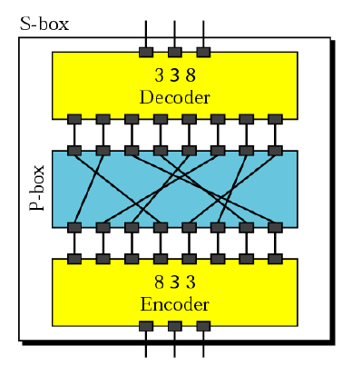
S-Box
Subtitution Box
Penggunaan P-box bisa dikembangkan lebih jauh menjadi S-box
Misal dalam gambar di kiri
Input 001 akan menyebabkan output 010
Input 111 akan menyebabkan output 100

Slide 25
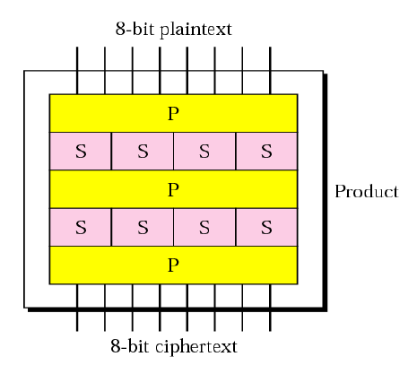
Product Block
Produk blok akan menenkrip dan mendekrip karakter plainteks menjadi cipherteks
Setiap S-blox yang digunakan boleh tidak sama, yang akan menyebabkan proses semakin kompleks

Slide 26
Analisis Kripto Monoalphabetik
Serangan “brute force” : coba setiap kunci
N! kemungkinan permutasi untuk N huruf alphabet
26! ≈ 4 x 1028 kemungkinan kunci
Jika 1 percobaan : 1 us → 10 triliun tahun
Tapi ada cara serangan yang lebih cerdas sehingga tidak perlu selama itu
Pengamatan pemetaan satu huruf ke satu huruf lain tidak bagus
Distribusi frekuensi huruf umum tetap

Slide 27
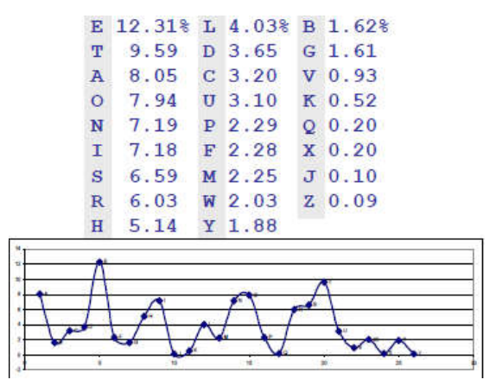
Urutan & Frekuensi Huruf Bahasa Inggris

Slide 28
Analisis Kripto Monoalphabetik
Hitung frekuensi setiap huruf di ciphertext
Sesuaikan dengan statistik huruf Inggris
Huruf yang paling sering keluar kemungkinan besar huruf “e”
Kedua tersering kemungkinan “t”
Dst
Ciphertext yang lebih panjang membuat teknik ini lebih mungkin berhasil

Slide 29
Diagram & Trigram
Urutan frekuensi diagram
TH HE AN IN ER RE ES ON EA TI AT ST EN ND OR
Urutan frekuensi trigram
THE AND THA ENT ION TIO FOR NDE HAS NCE EDT TIS OFT STH MEN

Slide 30
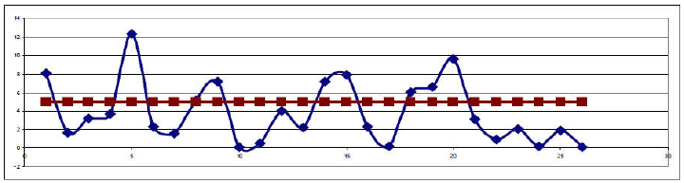
Statistik Yang Diinginkan
Masalah di cipher monoalphabetik
Frekuensi huruf di ciphertext menyatakan frekuensi dari plaintext
Diinginkan pemetaan satu huruf plaintext ke banyak huruf ciphertext
e → x, c, w dst
Idealnya frekuensi ciphertext ‘rata’

Slide 31
Substitusi Polialphabetik
Ambil k cipher subtitusi
1, 2, 3… k
Enkripsi pesan secara berputar melalui k subtitusi
Huruf yang sama dipetakan ke berbagai huruf ciphertext
Meratakan distribusi frekuensi
Diffusi

Slide 32
Tabel Vigenere
Subtitusi Jamak
Bisa memilih cipher “complementer” sehingga distribusi frekuensi bisa lebih rata
Umum : lebih banyak subtitusi berarti distrbusi lebih rata
Tabel Vigenere
Ditemukan oleh Blaise de Vigenere untuk Henry III raja Prancis sekitar th 1500
Kumpulan dari 26 permutasi
Biasanya berupa grid 26 x 26 • Kuncinya sebuah kata

Slide 33
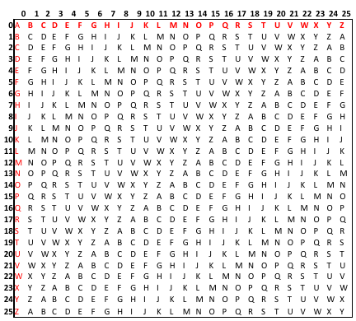
Vigenere
Enkripsi
1. Buat keyword secara berulang sepanjang plainteks
2. Cari huruf pada tabel yang sesuai dengan kombinasi nomor baris huruf key dan nomor kolom huruf plainteks
3. Secara matematik:
cipher = plain+key mod 26
Dekripsi
1. Cara huruf pada tabel yang sesuai dengan kombinasi nomor baris huruf key dan nomor kolom huruf cipher
2. Secara matematik
plain = cipher – key mod 26
Plaintext : A BAD DEED
Kunci ‘bed’ ; B EDB EDBE
Ciphertext ; B FDE HGFH

Slide 34
Kelemahan Subtitusi Polyalphabetik
Masalah
Jika pola terjadi k kali dan panjang kunci n maka akan dikodekan k/n kali oleh kunci yang sama
Contoh
Plaintext : THEBOYHASTHEBAG
Kunci ‘big’ : BIGBIGBIGBIGBIG
Ciphertext : OPKWWECIYOPKWIM
Telihat bahwa OPK terjadi 2 kali, dan berjarak kelipatan kunci (9)

Slide 35
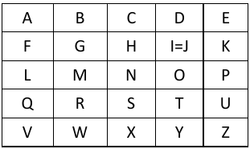
Playfair Cipher
Menggunakan tabel 5x5 yang berisikan alphabet yang akan diisikan dengan kunci
Memisahkan plaintext menjadi digraf (2 huruf)
“Hello World” → “HE LL OW OR LD”
Memiliki 4 aturan utama

Slide 36
Aturan Playfair Cipher
1. Jika terdapat 2 buah huruf yang sama atau sisa 1 huruf, huruf pertama akan diberikan huruf “X” sebagai huruf tambahan
2. Jika terdapat huruf-huruf yang berada pada 1 baris pada tabel, maka substitusikan dengan huruf-huruf yang berada di sebelah kanan huruf tersebut (wrap ke kiri jika dibutuhkan)
3. Jika terdapat huruf-huruf yang berada pada 1 kolom pada tabel, maka substitusikan dengan huruf yang berada pada bawah dari huruf tersebut (wrap ke atas jika dibutuhkan)
4. Jika terdapat huruf yang berada pada baris dan kolom yang berbeda, substitusikan dengan huruf yang berada pada baris yang sama dan memiliki posisi kolom yang sama dengan huruf yang lain

Slide 37
Playfair Cipher
Kunci : PLAYFAIREXAMPLE
Plain teks : Hide the gold in the tree stump
Digraf:
HI DE TH EG OL DI NT HE TR EE ST UM P
HI DE TH EG OL DI NT HE TR EX ES TU MP

Slide 38
Playfair Cipher
Key : “PLAYFAIREXAMPLE”
P | L | A | Y | F a
I | R | E | X a | M ple a
B | C | D ef | G | H i=j
K lm | N | O p | Q r | S
T | U | V | W xy | Z

Slide 39
Playfair Cipher
Key : “PLAYFAIREXAMPLE”
P | L | A | Y | F
I | R | E | X | M
B | C | D | G | H
K | N | O | Q | S
T | U | V | W | Z

Slide 40
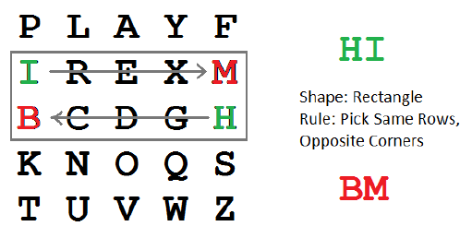
Playfair Cipher
“HI”

Slide 41
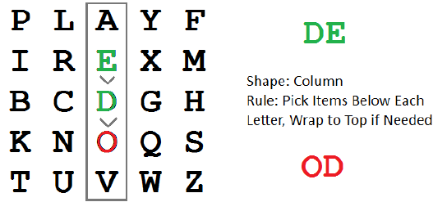
Playfair Cipher
“DE”

Slide 42
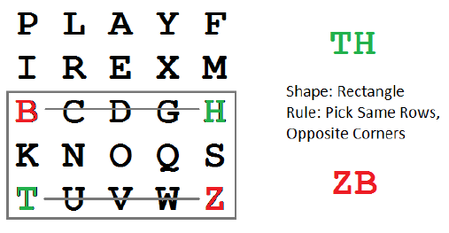
Playfair Cipher
“TH”

Slide 43
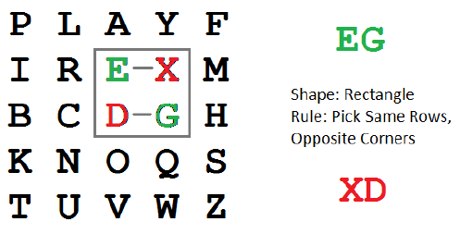
Playfair Cipher
“EG”

Slide 44
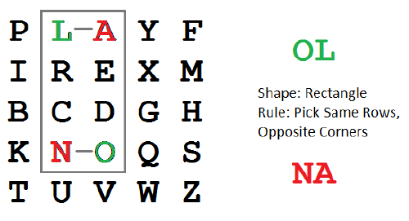
Playfair Cipher
“OL”

Slide 45
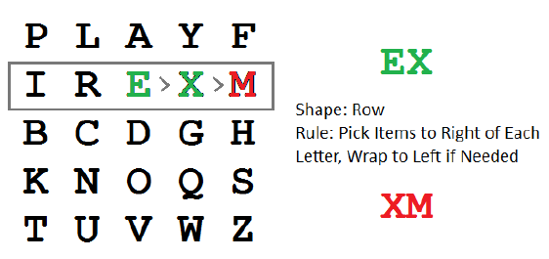
Playfair Cipher
“EX”

Slide 46
Playfair Ciphertext
VI PN SE LU ET XE KM WP KM OR XC BK LO CW QR OR DX ER
Key: PLAYFAIREXAMPLE

Slide 47
Enigma
Tugas 2
Buat tutorial mengenai cara menggunakan paper Enigma, berkelompok 5 orang
Tutorial boleh berupa video atau step-by-step
Sertakan contoh langkah enkripsi dan dekripsi
Kirim ke muhammadfaris[at]telkomuniversity.ac.id
Format subject email dan judul: KELAS_KAMSIS_TUGAS2_NIM_Nama (cukup perwakilan kelompok, list anggota lengkap masukkan ke dalam tubuh email)

Slide 48
Keamanan Sistem Kripto
Diharapkan, meskipun ciphertext dicuri, tidak bisa dipecahkan plaintext-nya
Persisnya :
Apa yang diketahui musuh?
Jenis enkripsi
Pasangan plaintext-ciphertext yang pernah digunakan
Informasi tentang kunci yang kita pilih
Apa yang dimaksud tidak dapat dipecahkan plaintext-nya?
Ciphertext sama sekali tidak menginformasikan plaintext atau membutuhkan waktu yang sangat lama untuk dipecahkan meskipun menggunakan komputer tercanggih

Slide 49
Welcome Back to Reality
Keamanan informasi teoritis dimungkinkan
Cipher sempurna adalah aman secara teori informasi
Tapi tidak praktis
Kunci harus sepanjang plaintext dan random
Sulit untuk dibuat dan berbagi (share)
Sistem kripto yang digunakan berbasis keamanan komputasional

Slide 50
Keamanan Komputasional
Idea 10.000 feet: not impossible to crack cipher, but very difficult to do so
Menyulitkan penyerang dengan sumberdaya terbatas sehingga mustahil untuk memecahkannya
Sehingga : kunci yang dibutuhkan bisa lebih pendek dan mudah dibagi
Disebut kripto 99%
Masalah utama: seberapa yakin kita tentang sulit dipecahkan
Yakinkah sudah sangat sulit?
Bukankah tingkat kesulitan ini semakin lama semakin turun?

